Slide 1
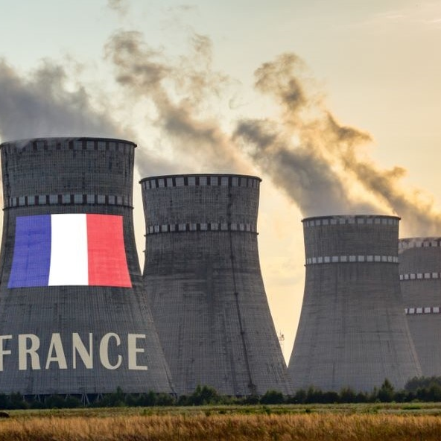
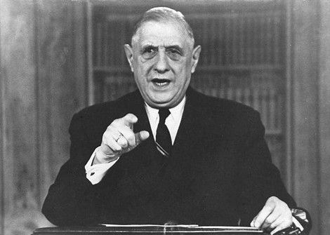
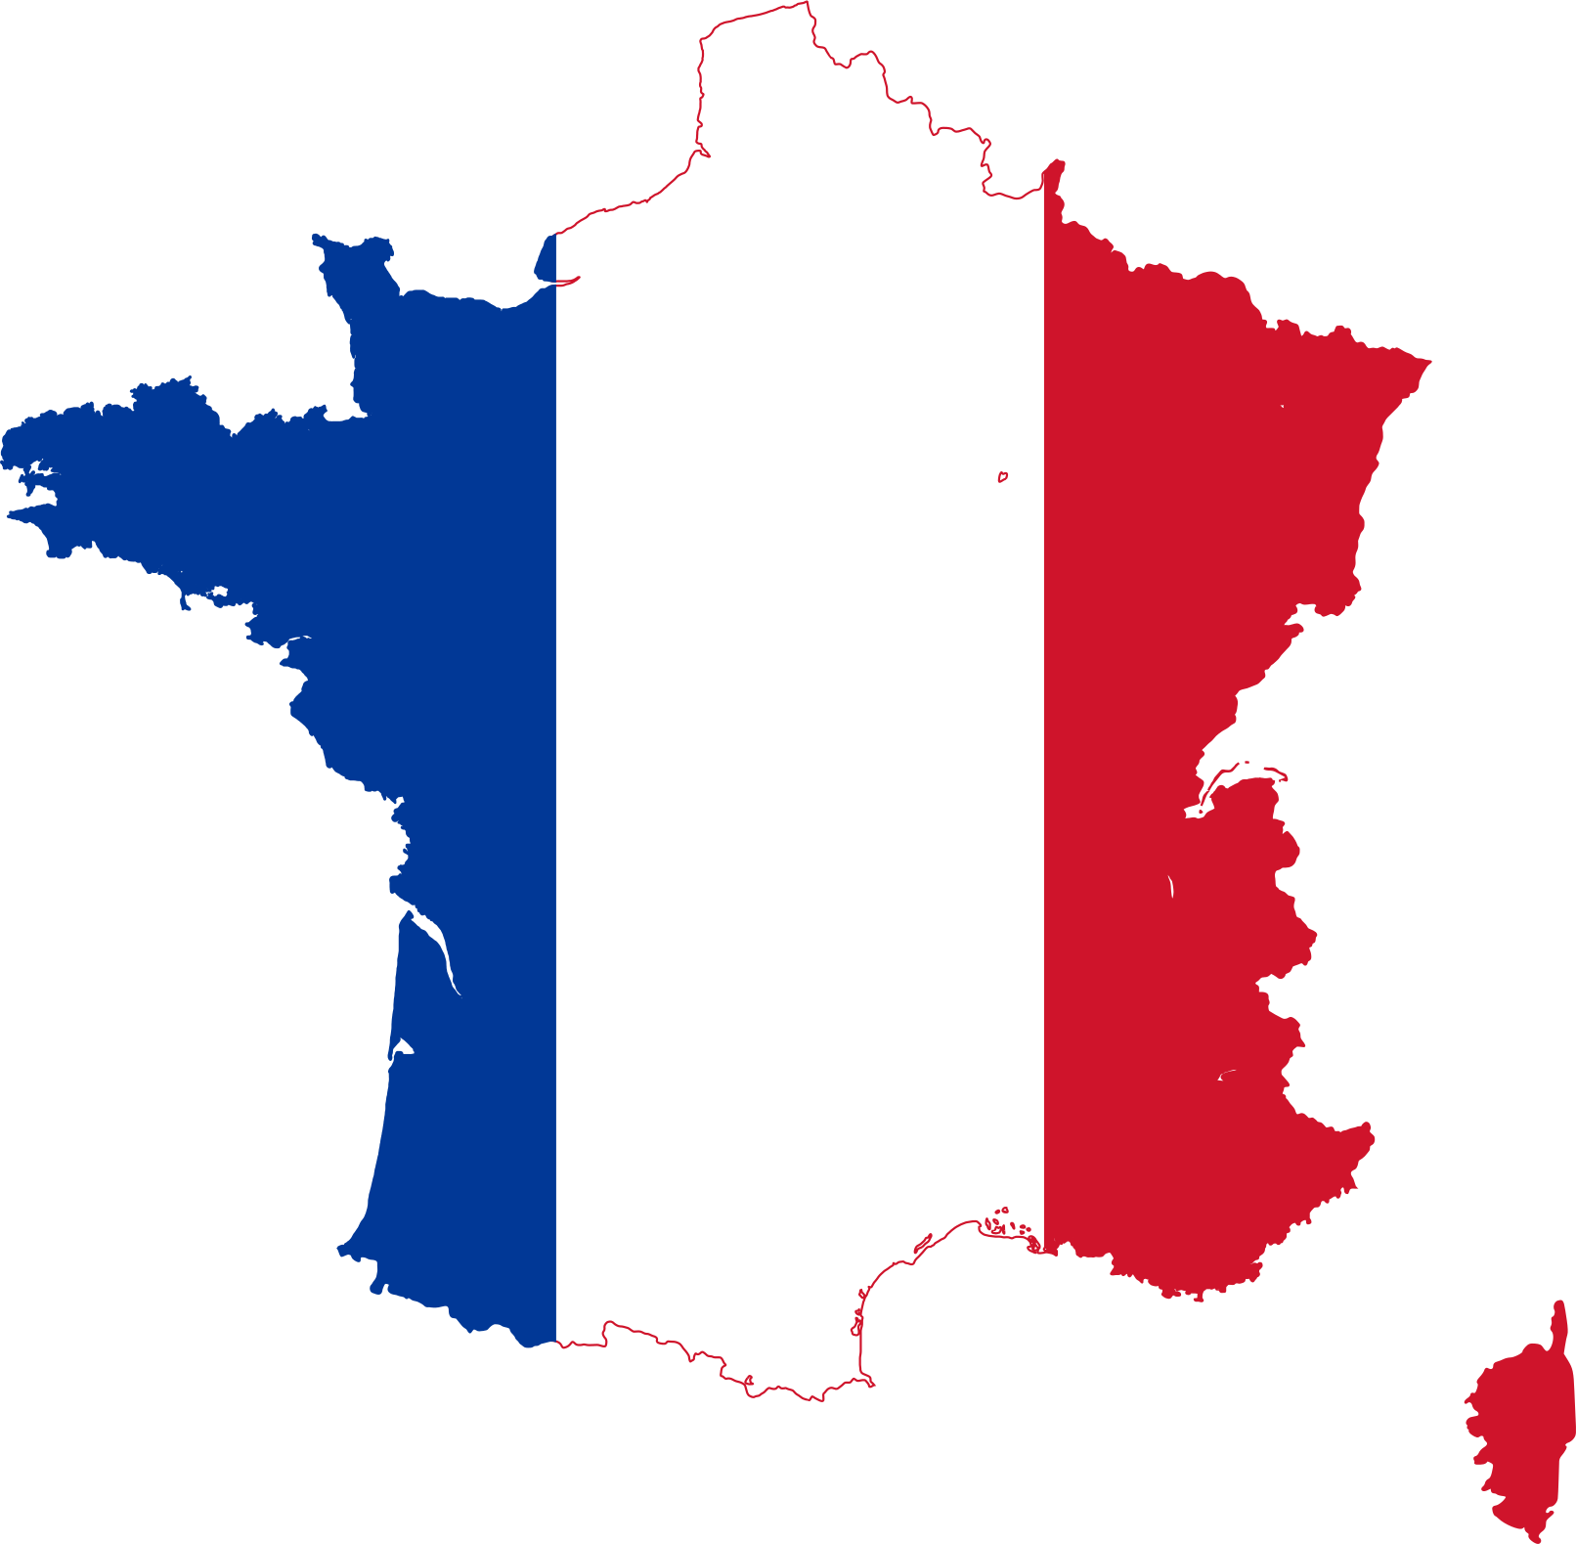
L’energia nucleare in Francia: dove, quando e perché nacque la «Force de Frappe»
Lorenzo Borghi
04/05/2022

Slide 2
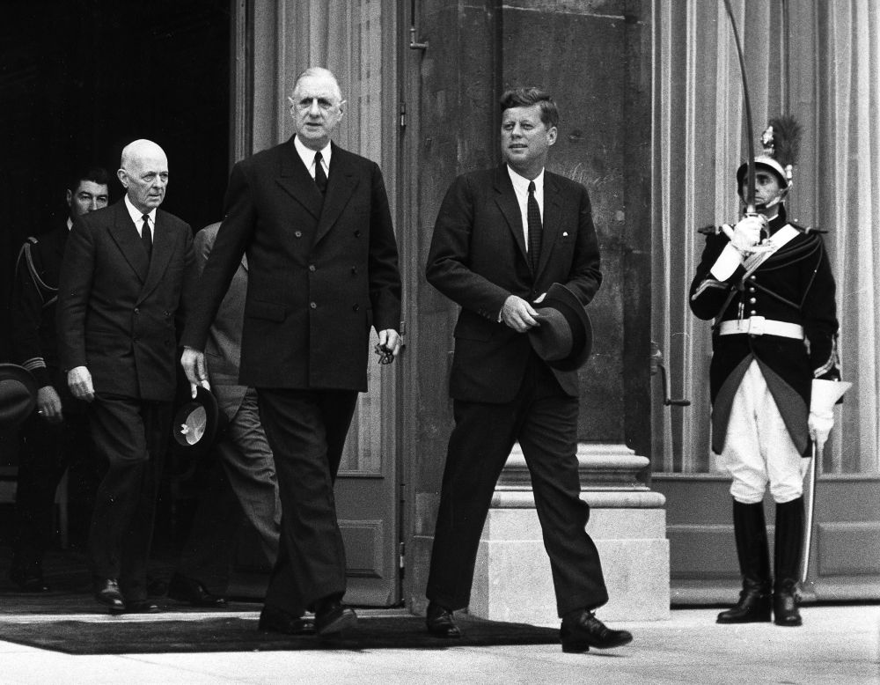
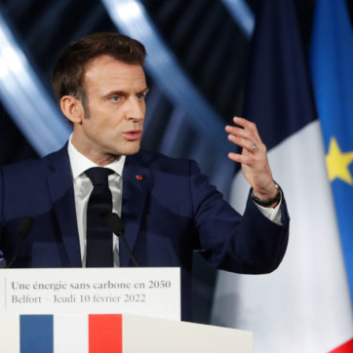
Indice
Interrogativi
Periodizzazione
Personaggi
Data a quo; Cesura; Data a quem
Ripercussioni periodo gollista con Macron e la sua Agenda 2030
Conclusioni
Ringraziamenti

Slide 3
Interrogativi di ricerca
1
Perché bisogna tornare indietro negli anni Sessanta? Che eventi hanno determinato l’avvio del progetto nucleare indipendente in Francia?
2
Quanto la Special Relationship tra Stati Uniti e Regno Unito ha pesato sulla decisione di De Gaulle?
3
Qual è il lascito di De Gaulle a Macron dopo più di 60 anni?

Slide 4
Periodizzazione
DATA A QUO: CRISI MISSILISTICA DI CUBA
DATA A QUEM:
DE GAULLE RITIRA LA FRANCIA DAL COMANDO INTREGRATO NATO
Ott 1962
Mar 1966
16 OTTOBRE
28 OTTOBRE
18 DICEMBRE
7 MARZO
CESURA:
L’ACCORDO DI NASSAU
Dic 1962

Slide 5
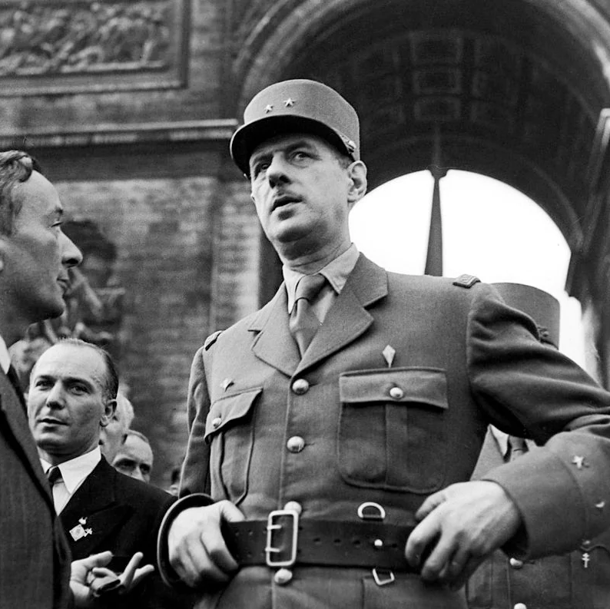
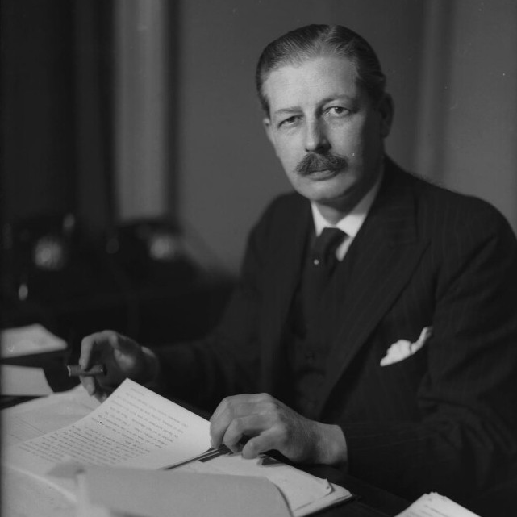
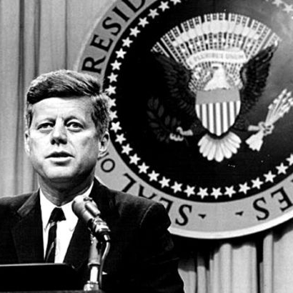
I nostri protagonisti
John Fitzgerald Kennedy
Charles De Gaulle
Harold Macmillan

Slide 6
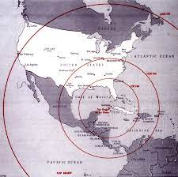
Crisi missilistica di Cuba
Frattura tra Stati Uniti e paesi europei (soprattutto Francia) dopo il viaggio in Europa di Acheson
Acheson, in veste di consulente per la Casa Bianca, INFORMA, ma non CONSULTA, i paesi europei
La grande prima critica di De Gaulle al presidente Kennedy

Slide 7
L’Accordo di Nassau tra UK e USA
Vendita di missili Polaris dagli Stati Uniti alla Regno Unito, da integrare nel sistema di deterrenza collettivo in sede NATO
Proposta estesa anche alla Francia
La seconda critica verso la politica etsera kennediana tramite la conferenza del 14 gennaio 1963

Slide 8
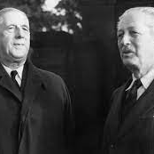
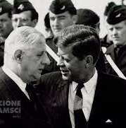
Conferenza di De Gaulle, 14 gennaio 1963:
- Rifiuto alla proposta anglo-americana di adesione agli accordi di Nassau
- Veto francese all’ingresso britannico nella CEE
- Denuncia pubblica al rapporto privilegiato tra UK e USA e definisce questo accordo come una «svendita» britannica agli Stati Uniti
- Indipendenza nucleare francese e Nassau rappresenterebbe l’opposto
- Per De Gaulle nucleare per scopi civili, per Kennedy scopi militari

Slide 9
Francia fuori dal comando integrato NATO
Dichiarazione di De Gaulle al presidente Johnson il 7 marzo 1966 e le conseguenze
USA evacuano circa 27000 soldati, 37000 funzionari e 30 basi, tra aeree, terrestri e navali.
La Francia si dota nel giro di due anni della bomba H (fusione termo-nucleare)

Slide 10
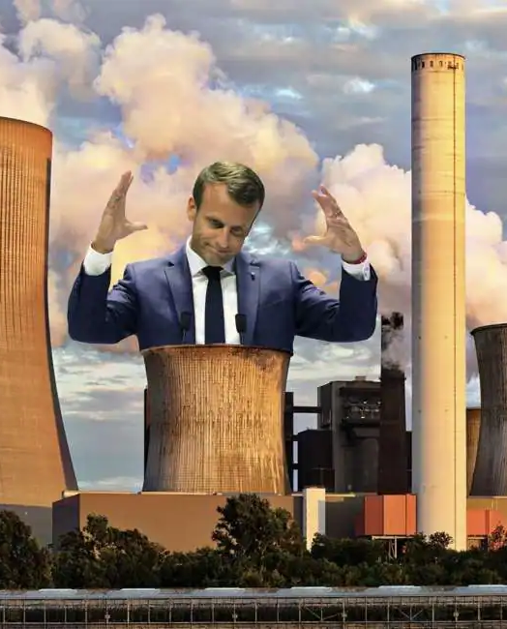




L’eredità gollista di Macron
19 centrali nucleari e 58 reattori attivi ad oggi 2022
Produzione energetica nucleare più alta in Europa (66,6% dell’energia prodotta in Francia nel 2020)
Indipendenza dal gas russo
Spinta gollista sul nucleare: «France 2030»

Slide 11
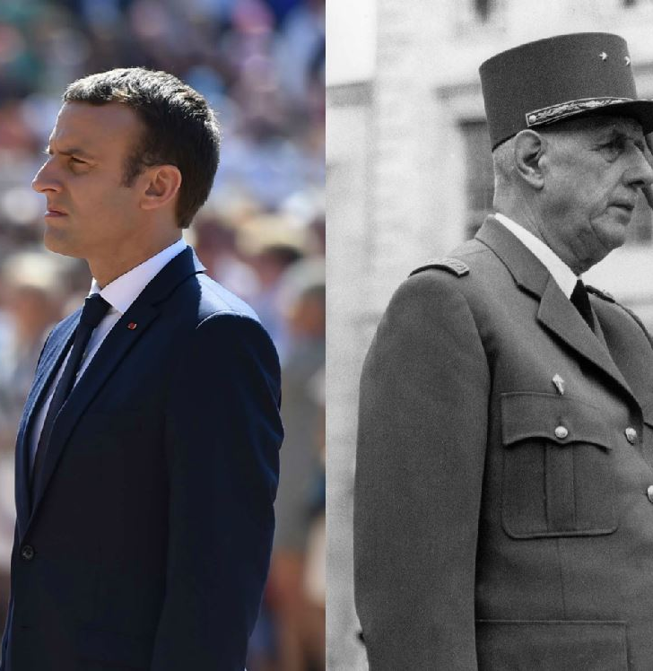
Conclusioni
La Special Relationship UK-USA ha determinato o no la Force de Frappe di De Gaulle?
Il lascito di De Gaulle è significativo? Come lo sta sfruttando Macron?

Slide 12
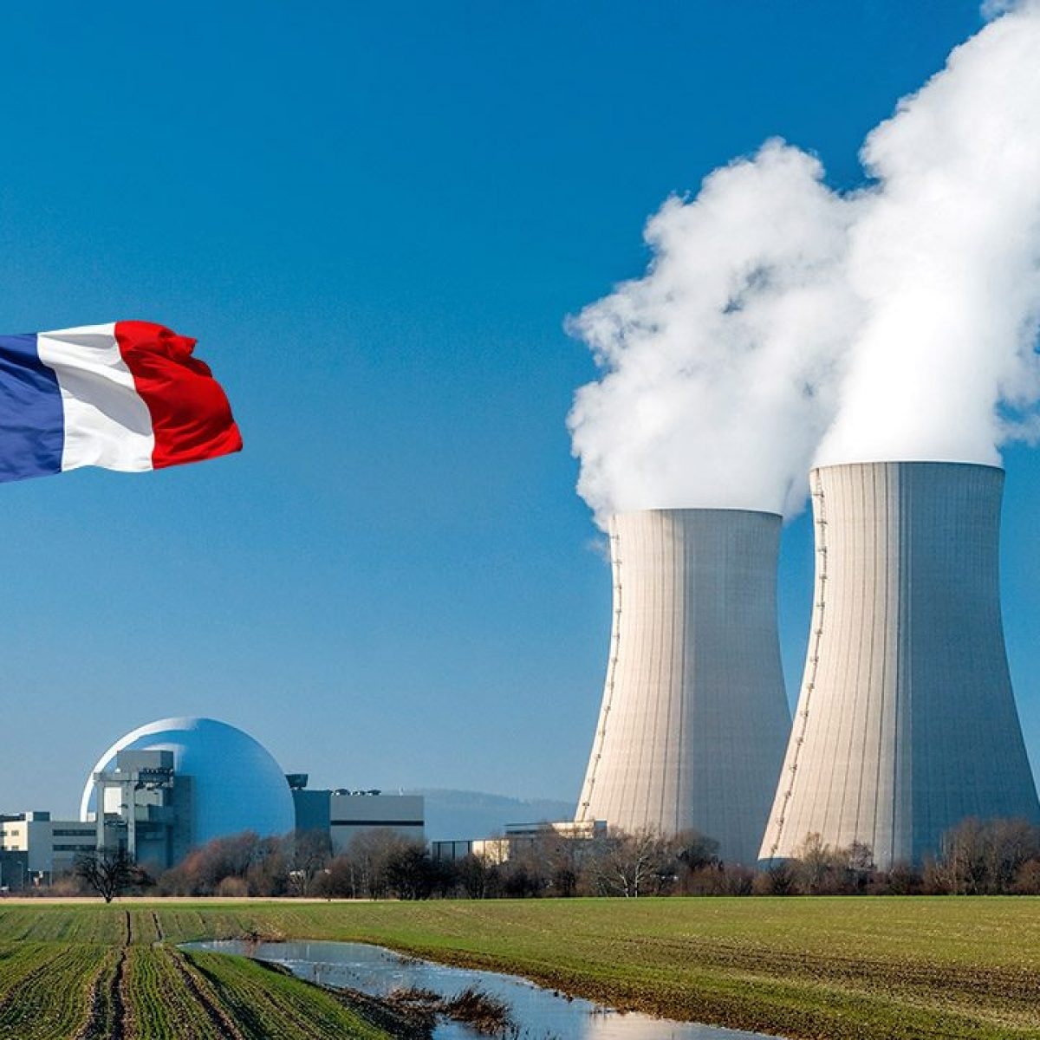
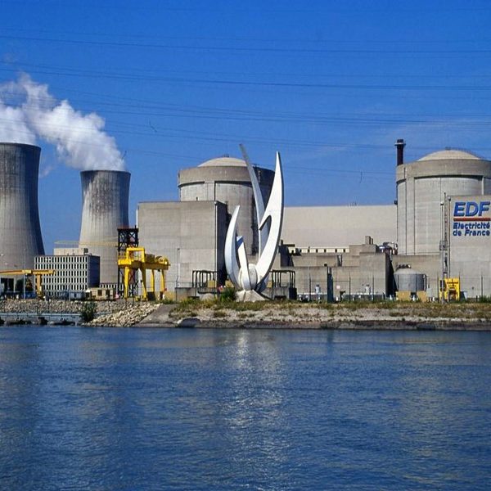
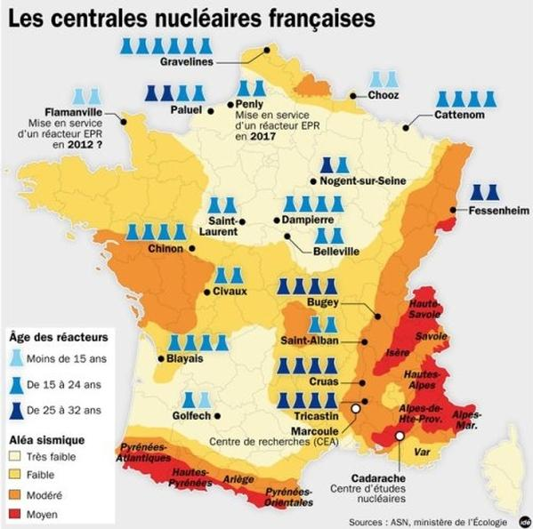
Grazie
Dr. Lorenzo Borghi
Lorenzo.borghi@studenti.unimi.it
lorenzoborghi1997@gmail.com

